Slide 1
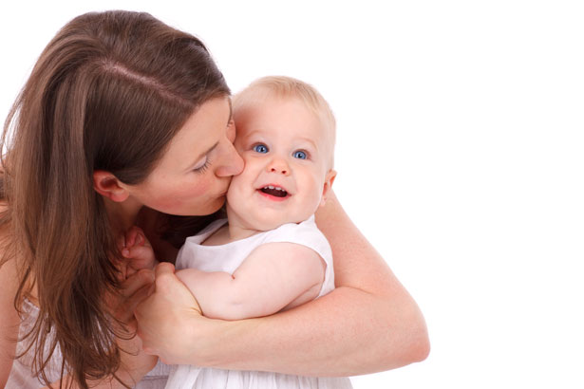
ГБДОУ детский сад № 67
«Волшебник» комбинированного вида
Красносельского района
« Мамин день 8 марта»
Составила: Жук А.И.
воспитатель группы № 10.
Санкт-Петербург 2016

Slide 2
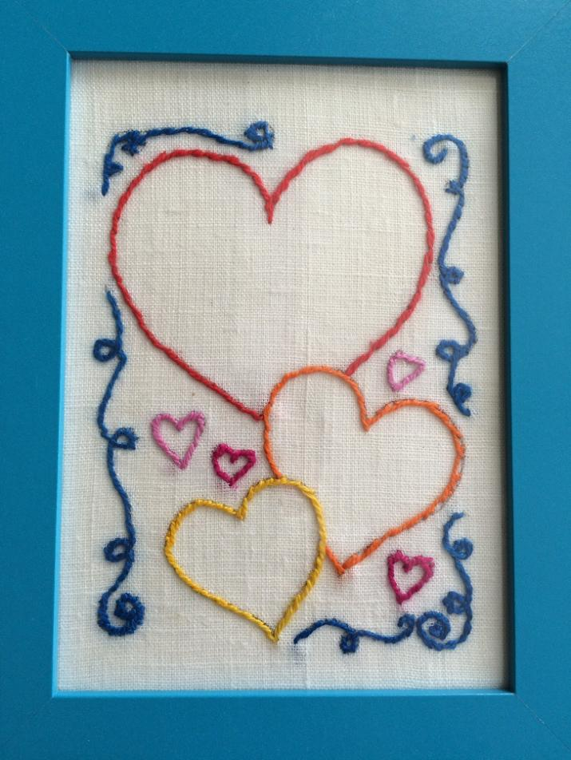
МАМИН ДЕНЬ День весенний, Суетливый, День весёлый И красивый - Это мамин день. День торжественный, Парадный, День подарочный, Наградный - Это мамин день! День взволнованный, Прилежный, День цветочный, Добрый, нежный - Это мамин день! Михаил Садовский
Началова Надежда, 6 лет

Slide 3
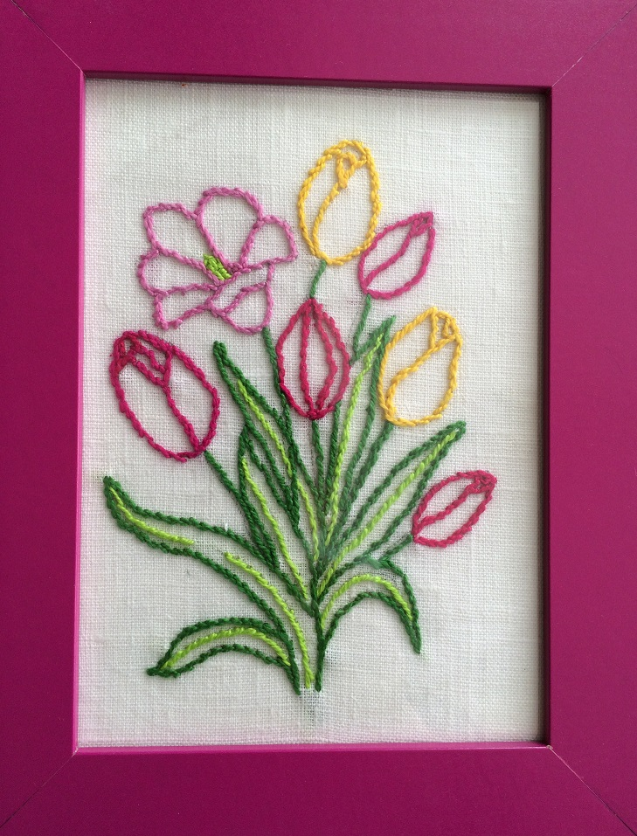
Для мамы Сказал мне папа: «Мила, А ты не позабыла? У мамы праздник!» — «Знаю! Платочек вышиваю С каемкою, с цветами — Своей любимой маме». Г. Бойко
Михайлова Кристина, 6 лет

Slide 4
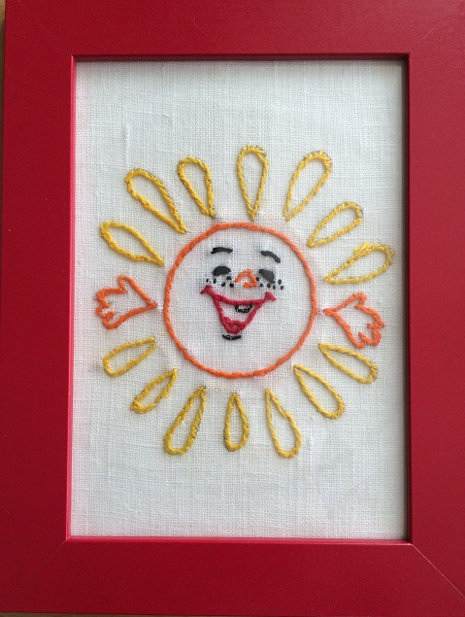
В День восьмого марта Мамочке любимой Подарю я солнца Лучик златогривый! Пусть коснется лучик Маминой головки, Поцелует в щечку Нежно и неловко! Через тучки прямо Лучик мой игривый Обогреет маму Золотистой гривой, Глазки защекочет, Весело играясь, И проснется мама, Солнцу улыбаясь! Наталья Майданик
Караев Назар, 6 лет

Slide 5
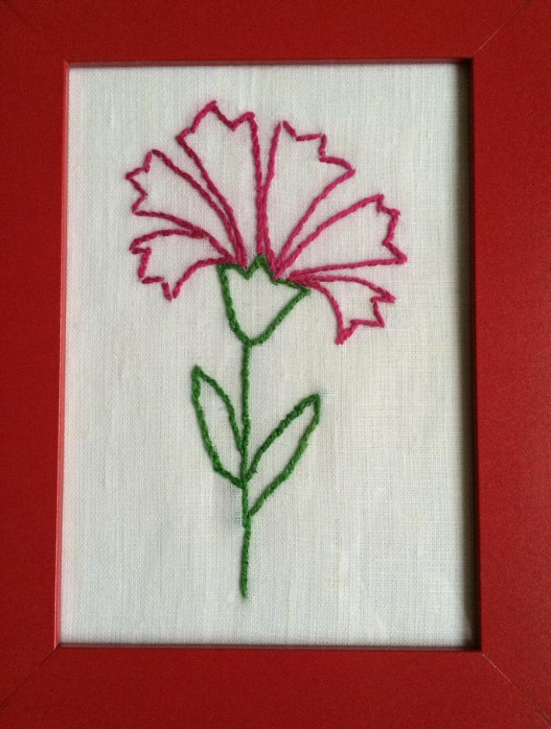
Мамин день Все хожу, все думаю, смотрю: «Что ж я завтра маме подарю? Может, куклу? Может быть, конфет?» Нет! Вот тебе, родная, в твой денек Аленький цветочек-огонек! Елена Благинина
Мамонтова лера, 6 лет

Slide 6
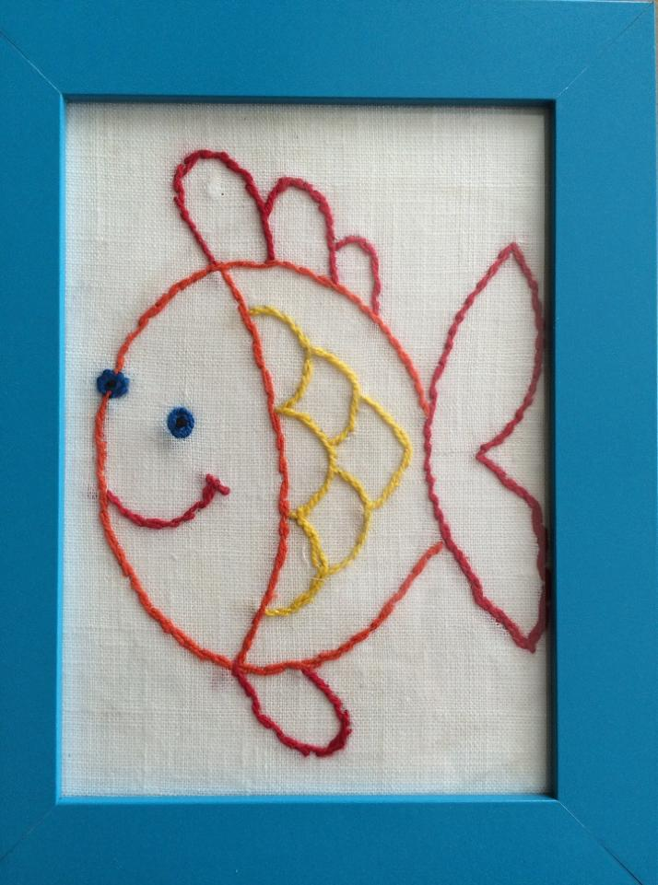
УЛЫБКА МАМЫ Ничего милее нет Маминой улыбки - Словно вспыхнет солнца свет, Мрак развеет зыбкий! Словно хвостиком блеснет, Золотая рыбка - Радость сердцу принесет Мамина улыбка! Татьяна Шорыгина
Зудилов Глеб, 6 лет

Slide 7
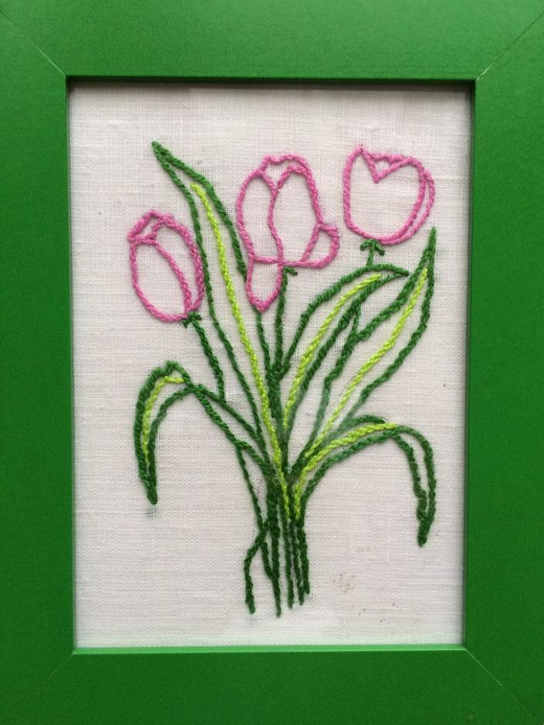
Букет маме Подарок мамочке готов- Большой-большой букет цветов. Я вышивал его полдня..... Ну, поцелуй скорей меня. Андрей Усачев
Антонов дима, 6 лет

Slide 8
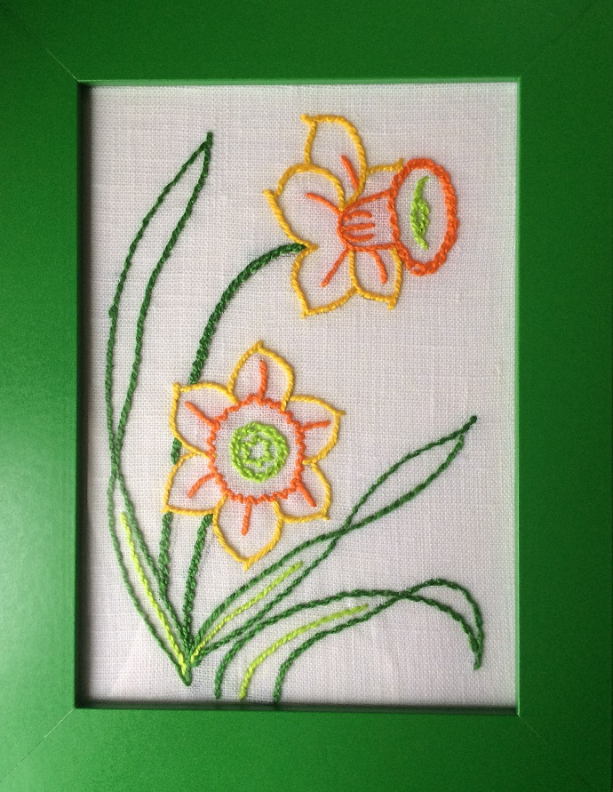
Мамочке – подарочки Я любимой мамочке Подарю подарочки: Вышью ей платочек. Как живой, цветочек! Чисто уберу в квартире – И нигде не будет пыли. Вкусный испеку пирог С яблочным вареньем... Только мама на порог – Тут и поздравления! Ты мамуленька моя, Поздравляю я тебя: С этим праздником, С весной, С первыми цветочками И с хорошей дочкой. Дарья Саликова
Шанковяк Меланья, 6 лет

Slide 9
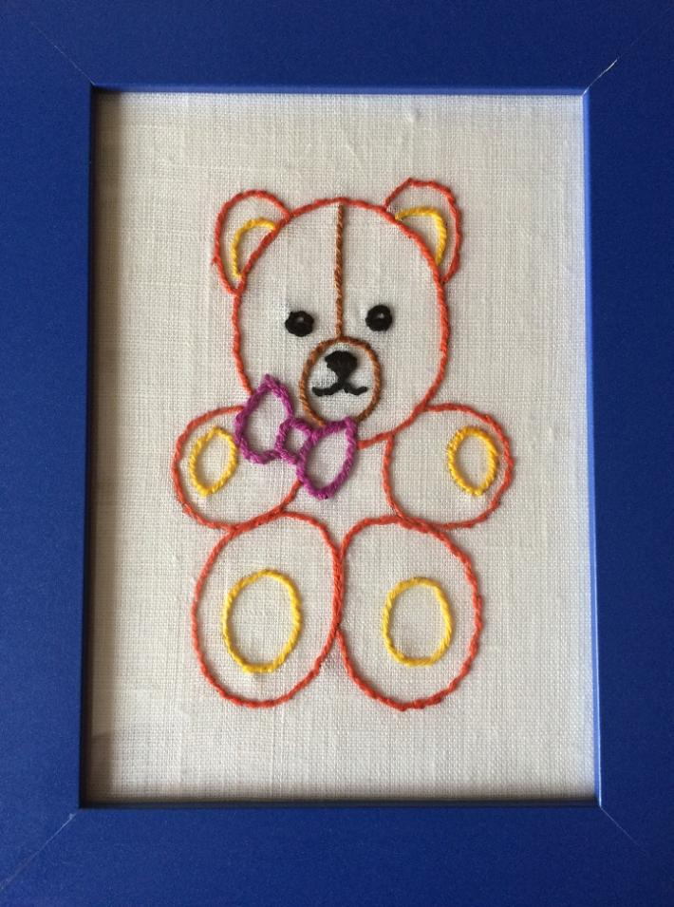
Моя мама Обойди весь мир вокруг, Только знай заранее: Не найдешь теплее рук И нежнее маминых. Не найдешь на свете глаз Ласковей и строже. Мама каждому из нас Всех людей дороже. Сто путей, дорог вокруг Обойди по свету: Мама — самый лучший друг, Лучше мамы — нету! П. Синявский
Гизатулова Рената, 6 лет

Slide 10
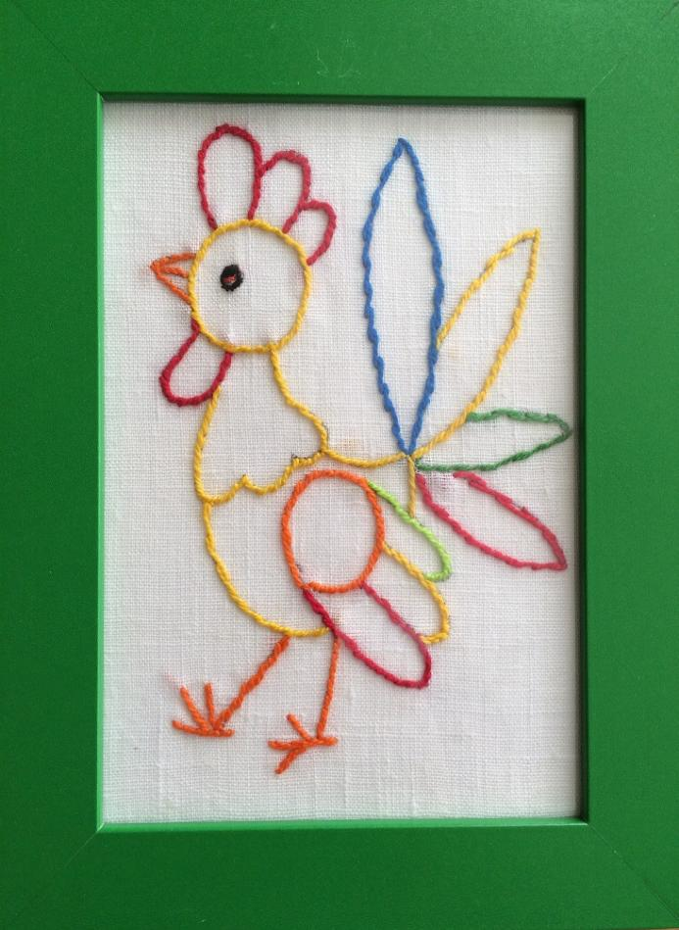
Дорогая наша мама Мамин день! Мамин день! Платье лучшее надень! Утром встань пораньше, В доме прибери, Что-нибудь хорошее Маме подари. Ольга Высотская
Кирпу Максим, 6 лет

Slide 11
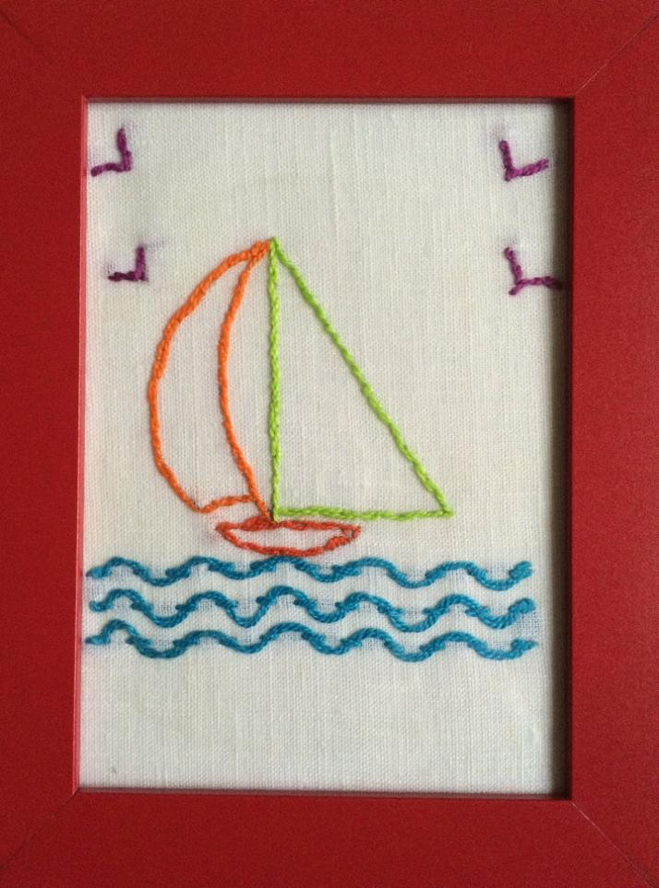
Салфетка для мамы Маме подарю салфетку, Край украшу бахромой, На салфетке вышью чайку И кораблик голубой. Татьяна Шорыгина
Ошарин ярослав, 6 лет

Slide 12
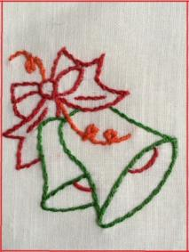
С праздником бабушки, мамы, сестрёнки, Тети, подружки и просто девчонки! Я вам желаю всегда быть счастливыми, Сильными, добрыми, очень красивыми! Солнышко пусть вам всегда улыбается! Ваши мечты пусть скорее сбываются! Но а себе я хочу пожелать: Радовать вас и во всем помогать! Марина Дружинина

